Slide 1
Sisteme instruibile pentru analiza imaginilor (SIAI)
Prezentari de curs – sem. II 2020-2021

Slide 2
Sisteme instruibile pentru analiza imaginilor (SIAI)
Curs 3
Curs 3 – Spatii de culoare; prelucrarea imaginilor color
Reprezentarea imaginilor digitale
Spatii de culoare:
spatiul culorilor primare
proprietati ale spatiilor de culoare
transformari liniare de culoare
transformari neliniare de culoare
Prelucrarea imaginilor color

Slide 3
Sisteme instruibile pentru analiza imaginilor (SIAI)
Curs 3
Reprezentarea imaginilor digitale (1)
Rezolutia perceptiei intensitatii de catre ochi este limitata, datorita raspunsului de tip sigmoidal al neuronilor
nu se justifica reprezentarea nivelelor de intensitate ale radiatiei in domeniul vizibil (acromatice; monocromatice; tricromatice) cu rezolutie infinita (analogica), ci este suficienta reprezentarea pe un numar finit de nivele ⬄ digitala
Concluzie: reprezentarea imaginilor digitale este conforma perceptiei umane
Imaginea perceputa de sistemul vizual uman = esantionare si cuantizare a unei functii L_{H}(x,y,t₀,λ)=H(λ)·L(x,y,t₀,λ);
t₀ – constant – momentul instantaneu al perceptiei;
(x,y) – coordonatele spatiale; discretizate prin esantionare;
λ – lungimea de unda a radiatiei incidente;
H – functia de transfer a “filtrului” vizual uman = raspunsul (sensibilitatea) la lungimea de unda;
Daca se considera valori λ constante: λ_{B}, λ_{G}, λ_{R}, (raspunsurile conurilor α, β, γ) => putem reprezenta orice imagine digitala prin trei matrici corespunzatoare discretizarii celor trei functii: L_{H,R}(x,y), L_{H,G}(x,y), L_{H,B}(x,y) = intensitatile celor trei componente primare de culoare R, G, B

Slide 4


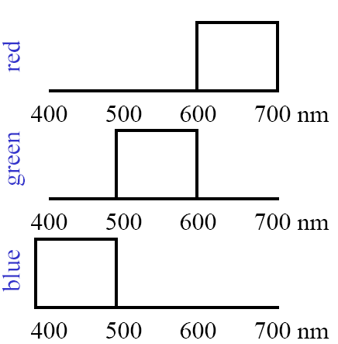
Sisteme instruibile pentru analiza imaginilor (SIAI)
Curs 3
Reprezentarea imaginilor digitale (2)
Pentru imagini acromatice (pe nivele de gri) => L(x,y,t₀,λ)=cst. in raport cu λ; punctul respectiv din scena este perceput acromatic (fara culoare):
Culorile sunt combinate de catre ochi in mod aditiv
Stralucirea (luminanta) scenei in punctul (x,y) = suma ponderata a intensitatilor la cele 3 lungimi de unda, cu ponderi proportionale cu maximul raspunsului spectral al ochiului: Y=0.587G+0.299R+0.114B
Reprezentam o imagine digitala pe nivele de gri printr-o singura matrice, corespunzatoare discretizarii spatiale a functiei L_{Y}(x,y)=0.587L_{H,G}(x,y)+ 0.299L_{H,R}(x,y)+ 0.114L_{H,B}(x,y)

Slide 5
Sisteme instruibile pentru analiza imaginilor (SIAI)
Curs 3
Spatii de culoare (1)
Spatiul culorilor primare = spatiul RGB
= Spatiul implicit de reprezentare a culorii, conform redarii pe monitoare dar si raspunsului receptorilor din retina (conurilor)
- Spatiul RGB al culorii ⬄ reprezentarea fiecarui pixel de pe o coordonata spatiala (x,y) din scena prin culoarea sa, descrisa ca un vector de 3 componente:
u(x,y)=[R(x,y) G(x,y) B(x,y)]^{T}
In oricare pozitie spatiala din scena, avem un punct intr-un spatiu 3D al culorilor ⬄ in spatiul RGB
Imaginea color de dimensiune M×N = un set de MN vectori, U[M×N]={u(m,n), m=0,1,…,M-1;n=0,1,…,N-1, u(m,n) [3×1]}
!! Observatie!! Componentele primare de culoare: R, G si B sunt puternic corelate ⬄ nu se pot analiza separat pt. descrierea culorii.
=> Daca dorim sa generalizam algoritmi de prelucrare/analiza a imaginilor aplicati in mod normal imaginilor monocrome la imagini color,
- trebuie sa ii definim prin generalizarea lor in 3 dimensiuni (⬄ la nivel vectorial)
- sau, trebuie sa aplicam spatiului RGB o transformare care sa decoreleze componentele, inainte de aplicarea unui algoritm independent pe fiecare componenta

Slide 6
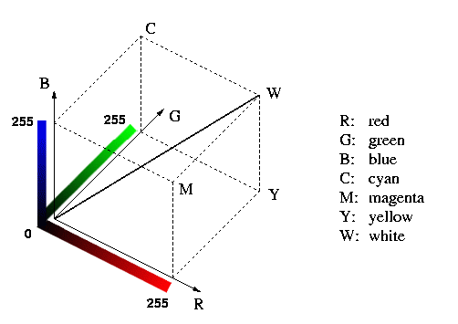
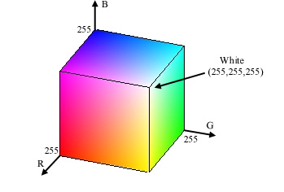

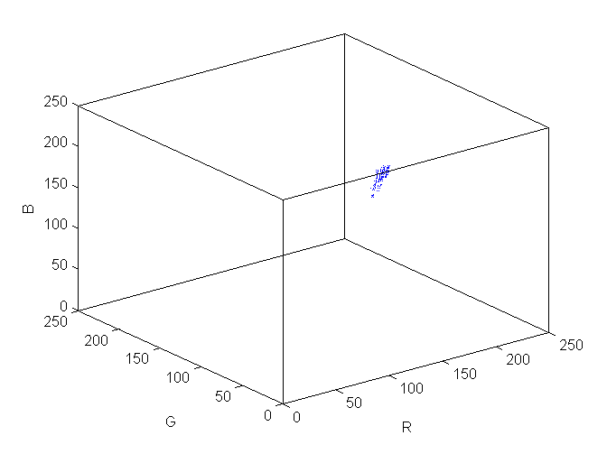
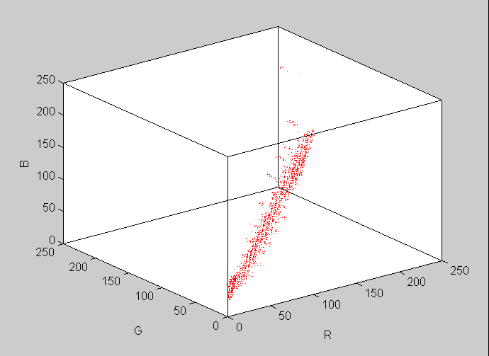

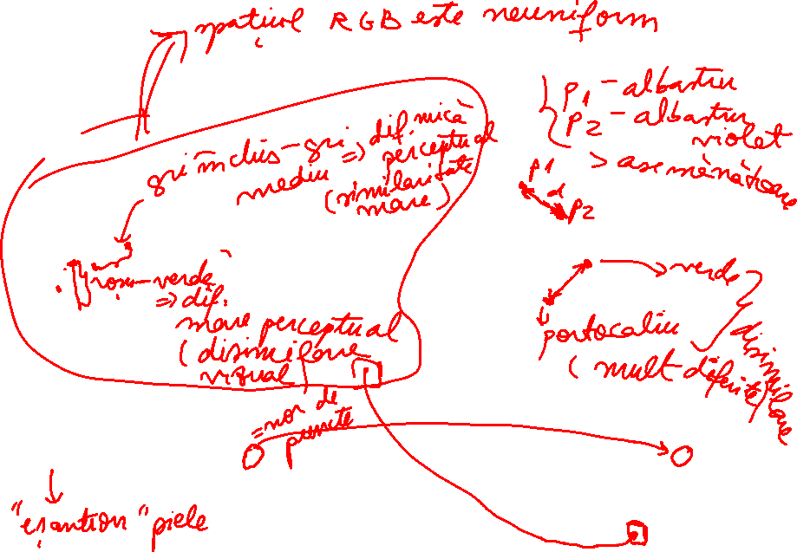
Sisteme instruibile pentru analiza imaginilor (SIAI)
Curs 3
Spatii de culoare (2)
Spatiul 3-D RGB:

Slide 7

Sisteme instruibile pentru analiza imaginilor (SIAI)
Curs 3
Spatii de culoare (3)
Proprietati ale spatiilor de culoare (⬄ proprietati dorite):
P1. Completitudinea:
Def.1: Un spatiu al culorilor S_{C} se numeste complet vizual daca include ca puncte ale sale s[3×1] toate culorile percepute ca distincte de ochi
Def.2: Un spatiu al culorilor S_{C} se numeste complet matematic daca include ca puncte ale sale s[3×1] toate culorile posibile in spectrul vizibil
P2. Compactitatea:
Def.: Un spatiu al culorilor S_{C} se numeste compact daca oricare doua puncte ale sale s_{i}[3×1] si s_{j}[3×1] sunt percepute ca fiind culori distincte
Obs.: Un spatiu al culorilor compact se poate obtine dintr-un spatiu al culorilor matematic complet prin cuantizare (recomandata: cuantizare vectoriala)
P3. Uniformitatea:
Def.1: Un spatiu al culorilor S_{C} se numeste uniform daca se poate defini o norma-distanta d_{C} peste S_{C} astfel incat d_{C}(s_{i}, s_{j}) ~ similaritatea perceptuala a lui s_{i} si s_{j}
Obs: Adesea, norma distanta d_{C} folosita este distanta Euclidiana

Slide 8

Sisteme instruibile pentru analiza imaginilor (SIAI)
Curs 3
Spatii de culoare (4)
P4. Naturaletea:
Def.: Un spatiu al culorilor S_{C} se numeste natural daca prin coordonatele sale permite descrierea directa a oricarei culori prin atributele sale perceptuale de baza (⬄ fiecare coordonata este direct corelata cu un atribut perceptual al culorii).
Def.: Atributele perceptuale ale culorii = atributele folosite de catre sistemul vizual uman pentru descrierea unei culori in procesul de perceptie si distinctie a culorii. Sunt 3 atribute perceptuale ale culorii:
A. Stralucirea (luminozitatea) = masura in care o culoare apare mai luminoasa sau mai intunecata; variaza intre un max. (ex. 255 – intensitate max., corespunzator albului) si un min. = 0 (corespunzatoare negrului)
B. Nuanta = descriere a lungimii de unda dominante a culorii; 4 nuante considerate fundamentale in perceptia umana a culorii: rosu, galben, verde, albastru. Combinatii ale lor (2 cate 2) dau culorile spectrale: orange=rosu+galben; violet=albastru+rosu. Se pot descrie nuante derivate.
C. Saturatia = masura a puritatii culorii. Daca spectrul radiatiei electromagnetice al culorii este f. ingust => culoare pura. Nivelele de gri => saturatia minima (0).

Slide 9

Sisteme instruibile pentru analiza imaginilor (SIAI)
Curs 3
Spatii de culoare (5)
Spatiul RGB satisface doar proprietatea de completitudine => se cauta transformarea sa in alte spatii, care sa satisfaca mai multe proprietati.
Tipuri de transformari:
liniare: OPP, YUV, YIQ, YCbCr, XYZ, Ohta I₁I₂I₃
neliniare: CIE L*a*b*, CIE L*u*v*, HSV, HSL, HSI, Munsell
Toate spatiile de culoare obtinute prin transformarile de mai sus: - satisfac completitudinea;
- sunt reversibile;
- satisfac partial compactitatea;
- decoreleaza componentele spatiului de reprezentare a culorii fata de RGB;
- satisfac partial (transformarile liniare) sau total (transformarile CIE) uniformitatea
- satisfac partial (doar prin componenta de stralucire – in cazul transformarilor liniare) sau total (in cazul transformarii HLS, IHS, HSV, Munsell) naturaletea

Slide 10
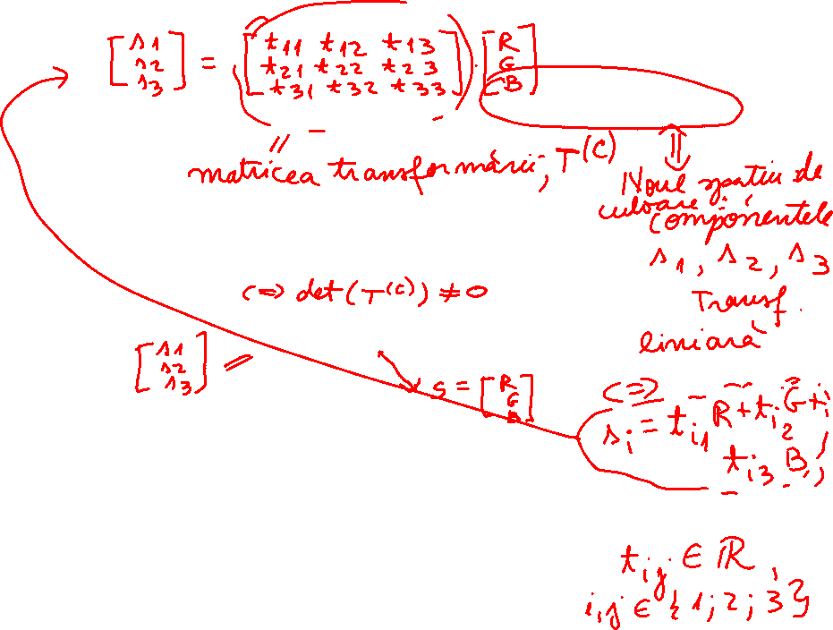
Sisteme instruibile pentru analiza imaginilor (SIAI)
Curs 3
I. Spatii de culoare obtinute prin transformari liniare ale spatiului RGB (1)
Formulare generala:
T^{(C)} [3×3] = matricea transformarii, inversabila ⬄:
Coordonatele oricarui punct de culoare s=[R G B]^{T} in noul spatiu S^{(C)}:
Transformarea inversa, din orice S^{(C)} in RGB:
Particular fiecarei transformari liniare a spatiului RGB intr-un nou spatiu de culoare: doar valorile matricii T^{(C)}

Slide 11
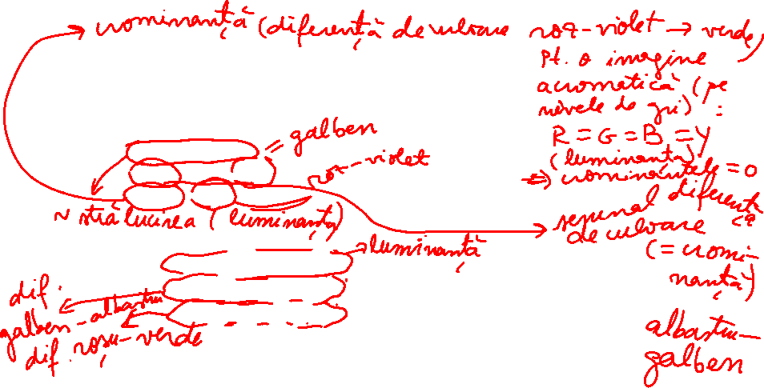
Sisteme instruibile pentru analiza imaginilor (SIAI)
Curs 3
I. Spatii de culoare obtinute prin transformari liniare ale spatiului RGB (2)
OPP:
⬄
YUV:
⬄

Slide 12
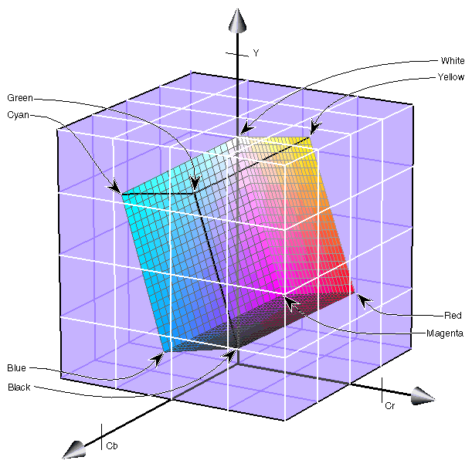
Sisteme instruibile pentru analiza imaginilor (SIAI)
Curs 3
I. Spatii de culoare obtinute prin transformari liniare ale spatiului RGB (3)
YIQ:
⬄
YCbCr:
⬄

Slide 13
Sisteme instruibile pentru analiza imaginilor (SIAI)
Curs 3
I. Spatii de culoare obtinute prin transformari liniare ale spatiului RGB (4)
XYZ:
Ohta I₁I₂I₃:
⬄

Slide 14
Sisteme instruibile pentru analiza imaginilor (SIAI)
Curs 3
II. Spatii de culoare obtinute prin transformari neliniare ale spatiului RGB (1)
Ecuatiile transformarii nu se mai pot exprima matricial
Transformarile raman reversibile
II.1. Transformarile CIE (1)
CIE (Commission internationale de l'Eclairage) propune mai multe spatii de culoare – in 1931: spatiul de culoare XYZ; in 1976 – CIE Lab, CIE Luv)
Scopul spatiilor de culoare CIE: definirea unor spatii de culoare in care distanta numerica intre culori sa fie compatibila cu distanta perceptuala intre culori (diferentele numerice intre culori ~ diferentele perceptuale vizuale) => CIE Lab satisface acest scop mai bine decat CIE XYZ si CIE Luv.
Transformarea de culoare RGB → CIE XYZ este liniara; transformarile de culoare RGB → CIE Lab si RGB → CIE Luv sunt neliniare si sunt bazate pe CIE XYZ.

Slide 15

Sisteme instruibile pentru analiza imaginilor (SIAI)
Curs 3
II.1. Transformarile CIE (2)
Transformarea CIE XYZ:
Transformarea CIE Lab :
Utilizata in compararea culorilor din imagini, controlul calitatii produselor color (prin comparatie cu o imagine standard/culoare standard) – datorita proprietatii de uniformitate si potrivire a distantelor dintre culori cu perceptia umana
Ideea de baza a spatiului culorilor CIE Lab: culorile perceptual importante pentru sistemul vizual uman pot fi descrise prin combinatii de Rosu si Galben, Rosu si Albastru, Verde si Galben, Verde si Albastru => se cauta un spatiu de culoare tridimensional in care sa se poata descrie culorile Rosu, Galben, Verde, Albastru si combinatiile lor = spatiul CIE Lab, cu coordonatele L*, a*, b* - definite in functie de coordonatele X, Y, Z ale spatiului CIE XYZ.

Slide 16

Sisteme instruibile pentru analiza imaginilor (SIAI)
Curs 3
II.1. Transformarile CIE (3)
Semnificatia coordonatelor L*, a*, b*:
L* = luminozitatea (stralucirea) culorii, masurata pe un domeniu de la 0 (negru – luminozitate minima) la 100 (stralucire maxima):
a* = pozitia culorii pe o scala mergand de la verde pur la rosu pur; -127 = verde pur; 127 = rosu pur. a* ⬄ coordonata rosu/verde = masura in care o culoare contine mai mult rosu decat verde:
b* = pozitia culorii pe o scala mergand de la albastru pur la galben pur; -127 = albastru pur; 127 = galben pur. b* ⬄ coordonata galben/albastru = masura in care o culoare contine mai mult galben decat albastru:

Slide 17
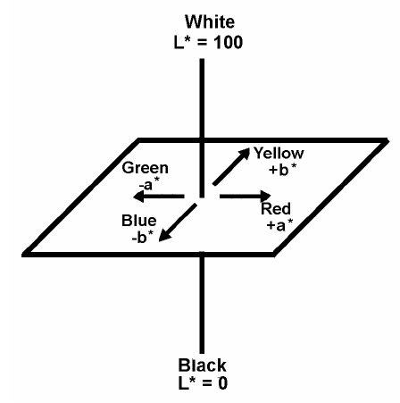
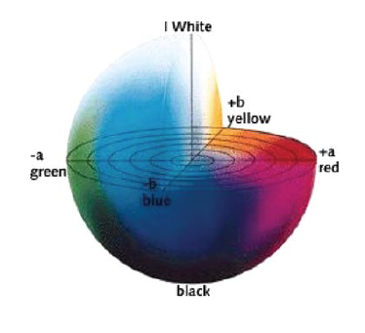

Sisteme instruibile pentru analiza imaginilor (SIAI)
Curs 3
II.1. Transformarile CIE (4)
Ecuatiile transformarii CIE Lab :
Transformarea directa:
X, Y, Z – coordonatele culorii in spatiul CIE XYZ;
X₀,Y₀, Z₀ – culoarea iluminantului (sursei primare de radiatie)
unde

Slide 18
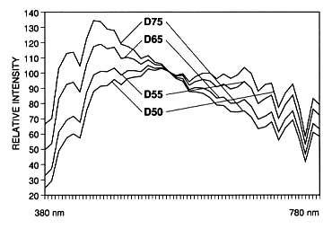
Sisteme instruibile pentru analiza imaginilor (SIAI)
Curs 3
II.1. Transformarile CIE (5)
Exemple de valori X₀,Y₀, Z₀ pentru diferiti iluminanti standard CIE:
lumina zilei (daylight):
D50: X₀=96.38; Y₀=100; Z₀=82.45;
D65: X₀=95.02; Y₀=100; Z₀=108.82;
D75: X₀=94.96; Y₀=100; Z₀=122.53;
fluorescent:
F2: X₀=98.09; Y₀=100; Z₀=67.53;
Transformarea inversa Lab → XYZ:
Calculeaza
Defineste δ = 6 / 29; X_{n}=X₀; Y_{n}=Y₀; Z_{n}=Z₀
Daca => ; altfel,
Daca => ; altfel,
Daca => ; altfel,

Slide 19
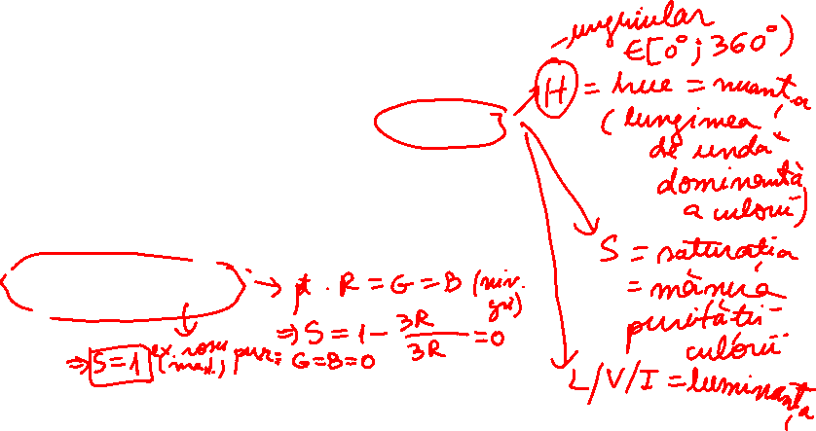
Sisteme instruibile pentru analiza imaginilor (SIAI)
Curs 3
II. Spatii de culoare obtinute prin transformari neliniare ale spatiului RGB (2)
Transformarile HSI, HSL si HSV:
Satisfac foarte bine proprietatea de naturalete
Ecuatiile transformarii directe, RGB→HSI:
Ecuatiile transformarii inverse, HSI →RGB :

Slide 20

Sisteme instruibile pentru analiza imaginilor (SIAI)
Curs 3
II. Spatii de culoare obtinute prin transformari neliniare ale spatiului RGB (3)
Ecuatiile transformarii HSV:
Se noteaza: r = R/255; g = G/255; b = B/255 (componentele primare normalizate in [0;1])
Ecuatiile transformarii directe:
Ecuatiile transformarii inverse:

Slide 21
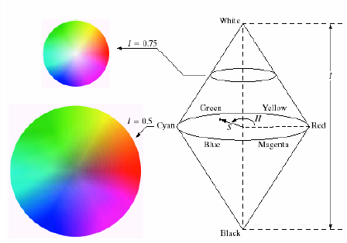
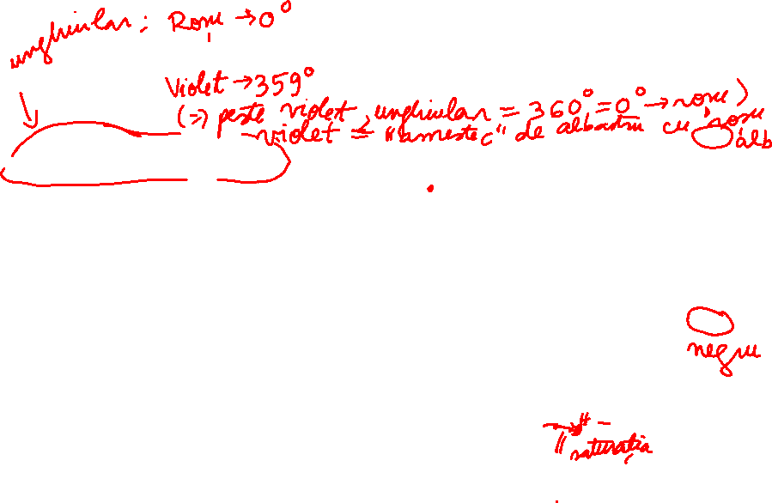
Sisteme instruibile pentru analiza imaginilor (SIAI)
Curs 3
II. Spatii de culoare obtinute prin transformari neliniare ale spatiului RGB (4)
_________________
_________________

Slide 22
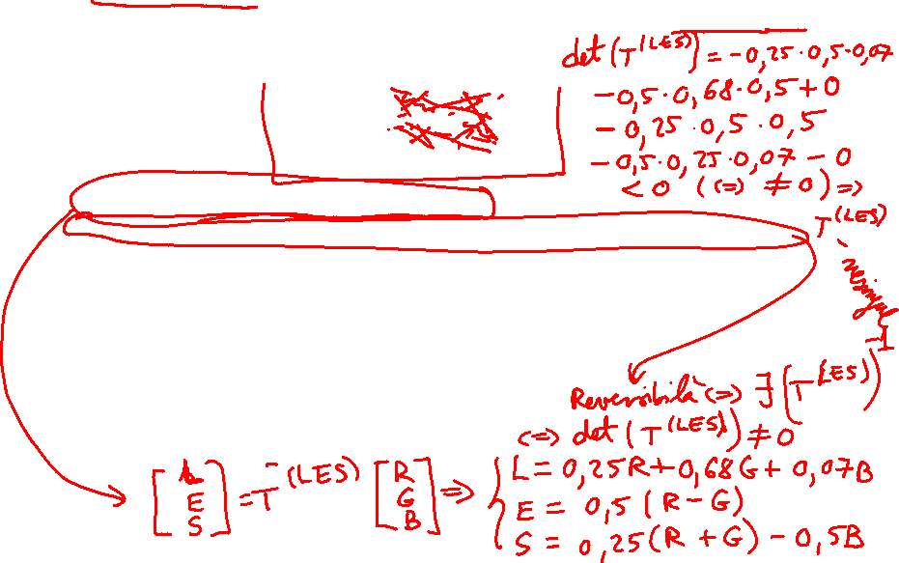

Slide 23
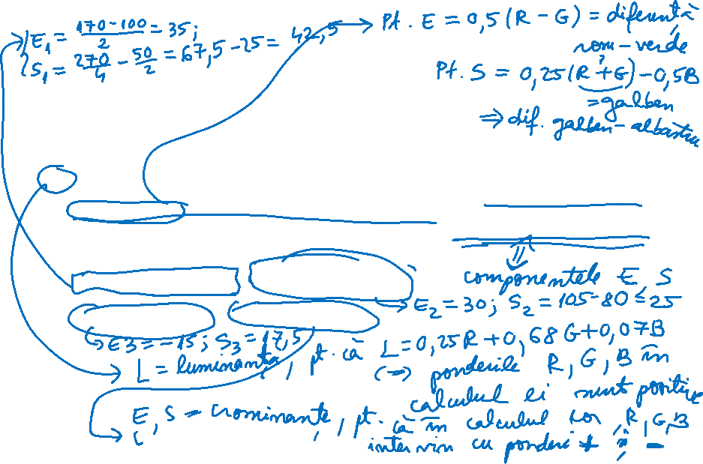

Slide 24
